Slide 1

dotProject EAP – dP EAP
Nome | Matrícula
Filipe Barbosa de Almeida | 09/0006097
Guilherme Calixto | 09/0037936
Guilherme Fay Vergara | 10/45547
Jose Carlos Guimaraes | 09/0008405
Rafael de Souza Queiroz | 09/0012569
Renan C. Filgueiras | 09/0013093
Henrique Pereira Santos | 09/0007212
Vinicius Vieira Meneses | 09/0014944
Notes:
Jose

Slide 2

-Cronograma – Orçamento -BaseLine -Valor Agregado
GP
Build 2
Comunicação com o banco de dados
Criação da tabela da EAP
Teste
Plano de teste
Redmine
Pesquisas

Slide 3
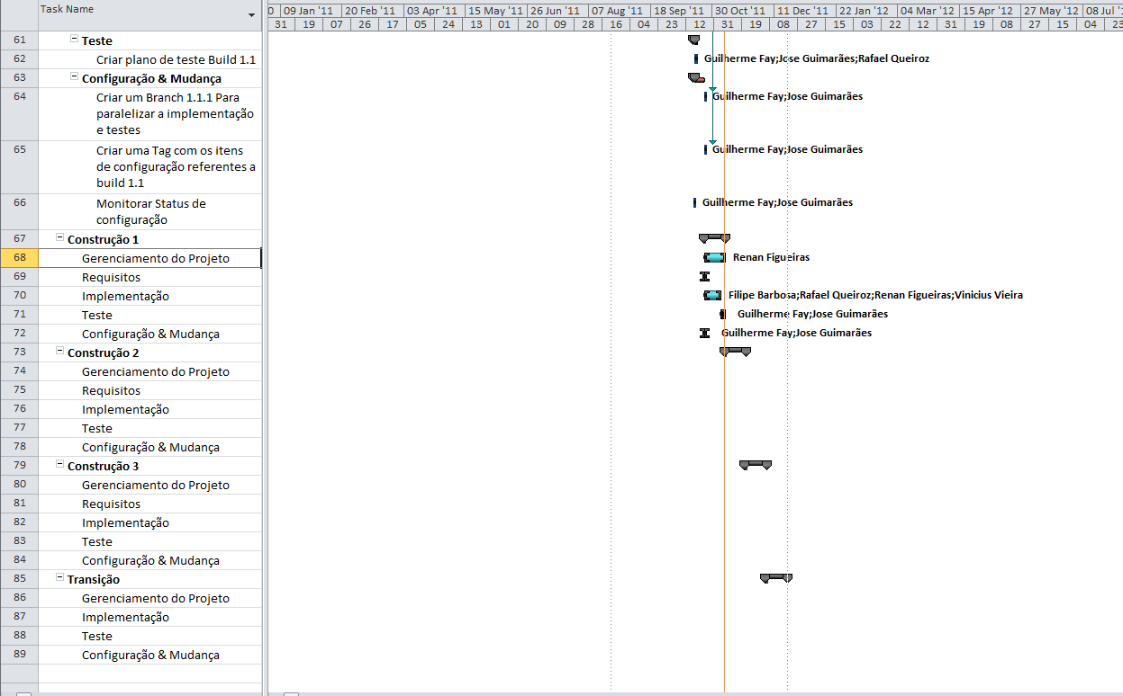
GP - Cronograma

Slide 4

Baseline
O cálculo do valor agregado é definido pela %concluída

Slide 5
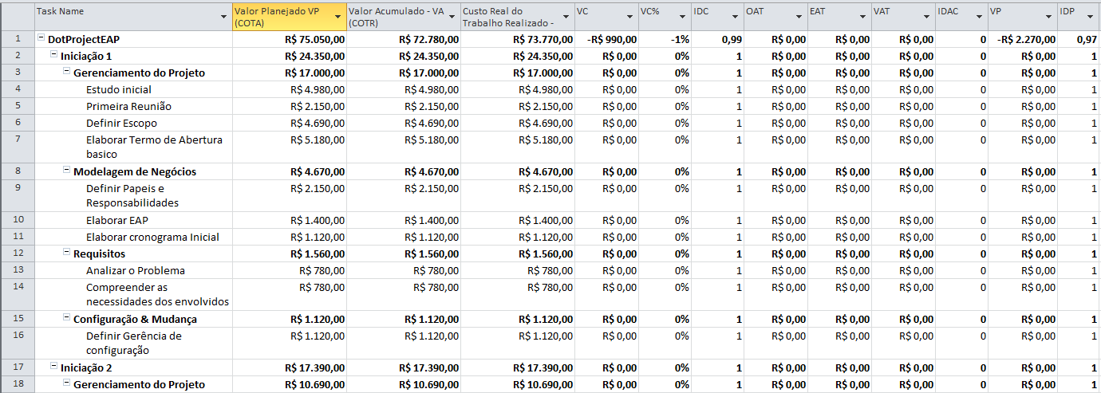
Valor Agregado

Slide 6
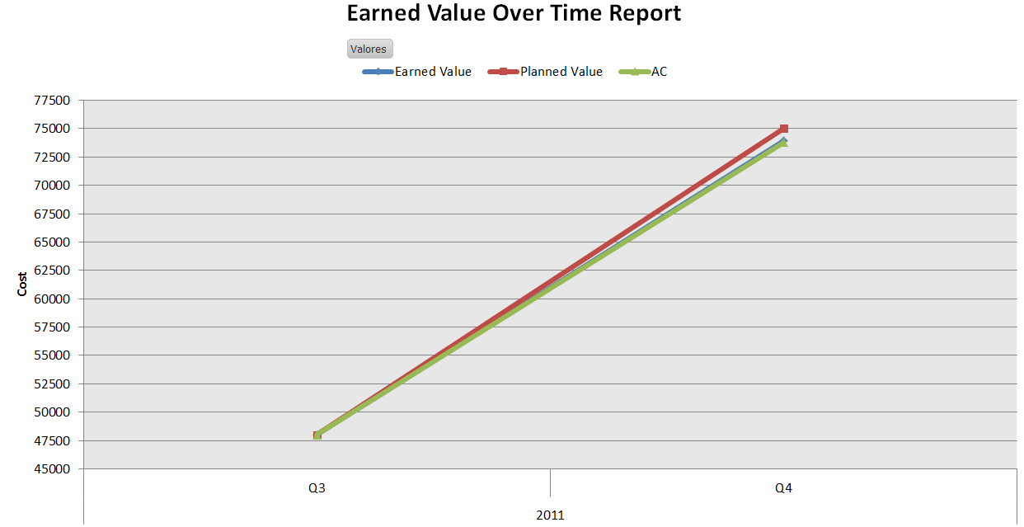
Valor Agregado

Slide 7


Build 2
Comunicação com banco de dados
Classe query.class
Comandos CRUD
Classe responsável pela autenticação com o BD
Authenticator.class

Slide 8
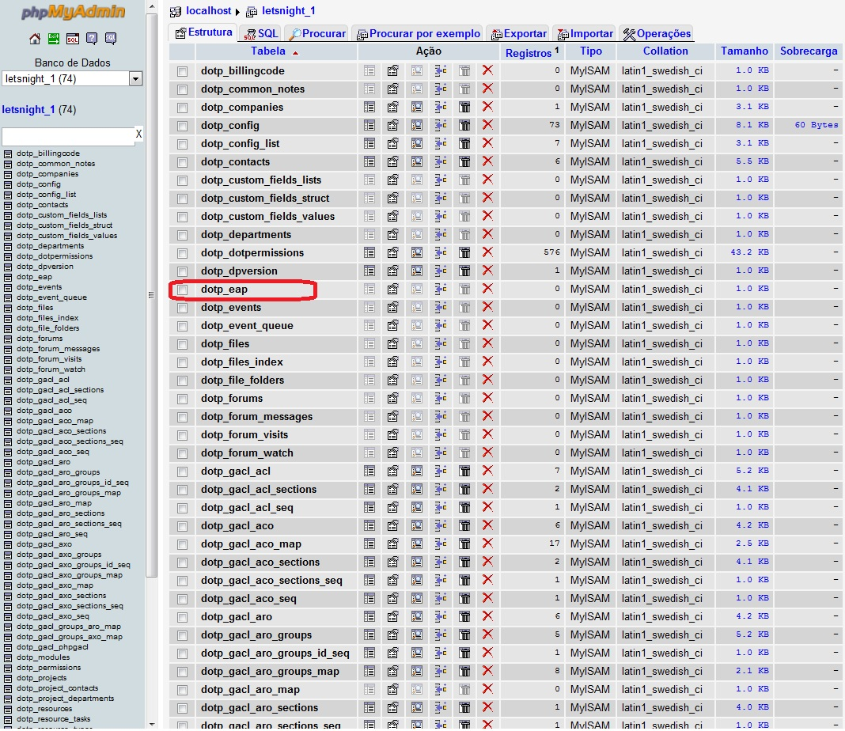
Build 2
Banco de Dados

Slide 9
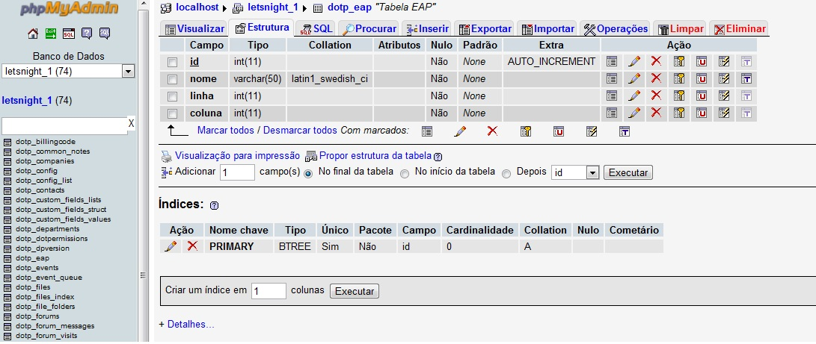
Build 2
Banco de Dados

Slide 10
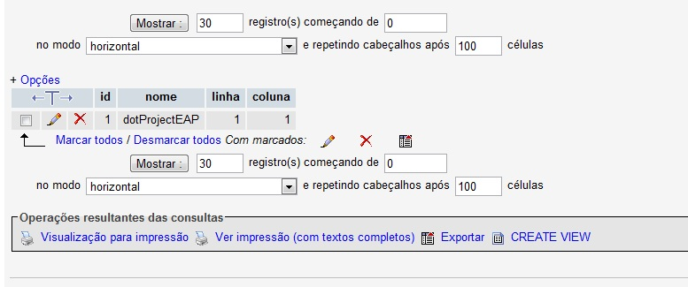
Build 2
Banco de Dados

Slide 11
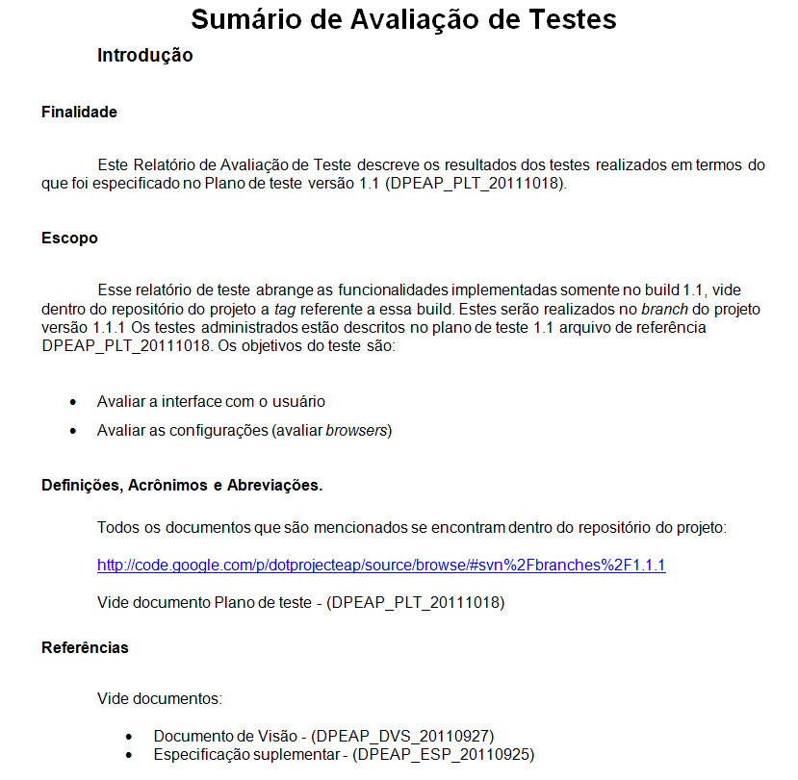

Slide 12
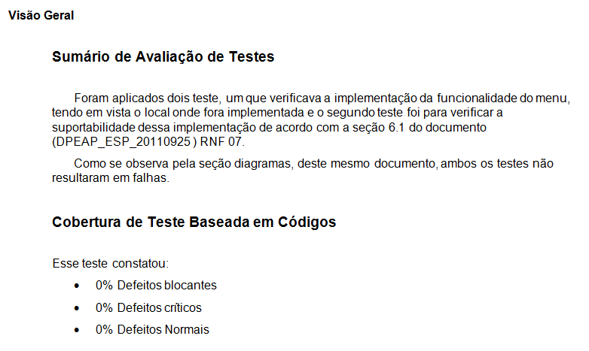

Slide 13
Redmine
Requisitos
Windows XP SP2
Apache Webserver 2.x
One-Click Ruby Installer
MySQL
Redmine
Dificuldades
Instalação

Slide 14
Pesquisas Build3
...

